Slide 1

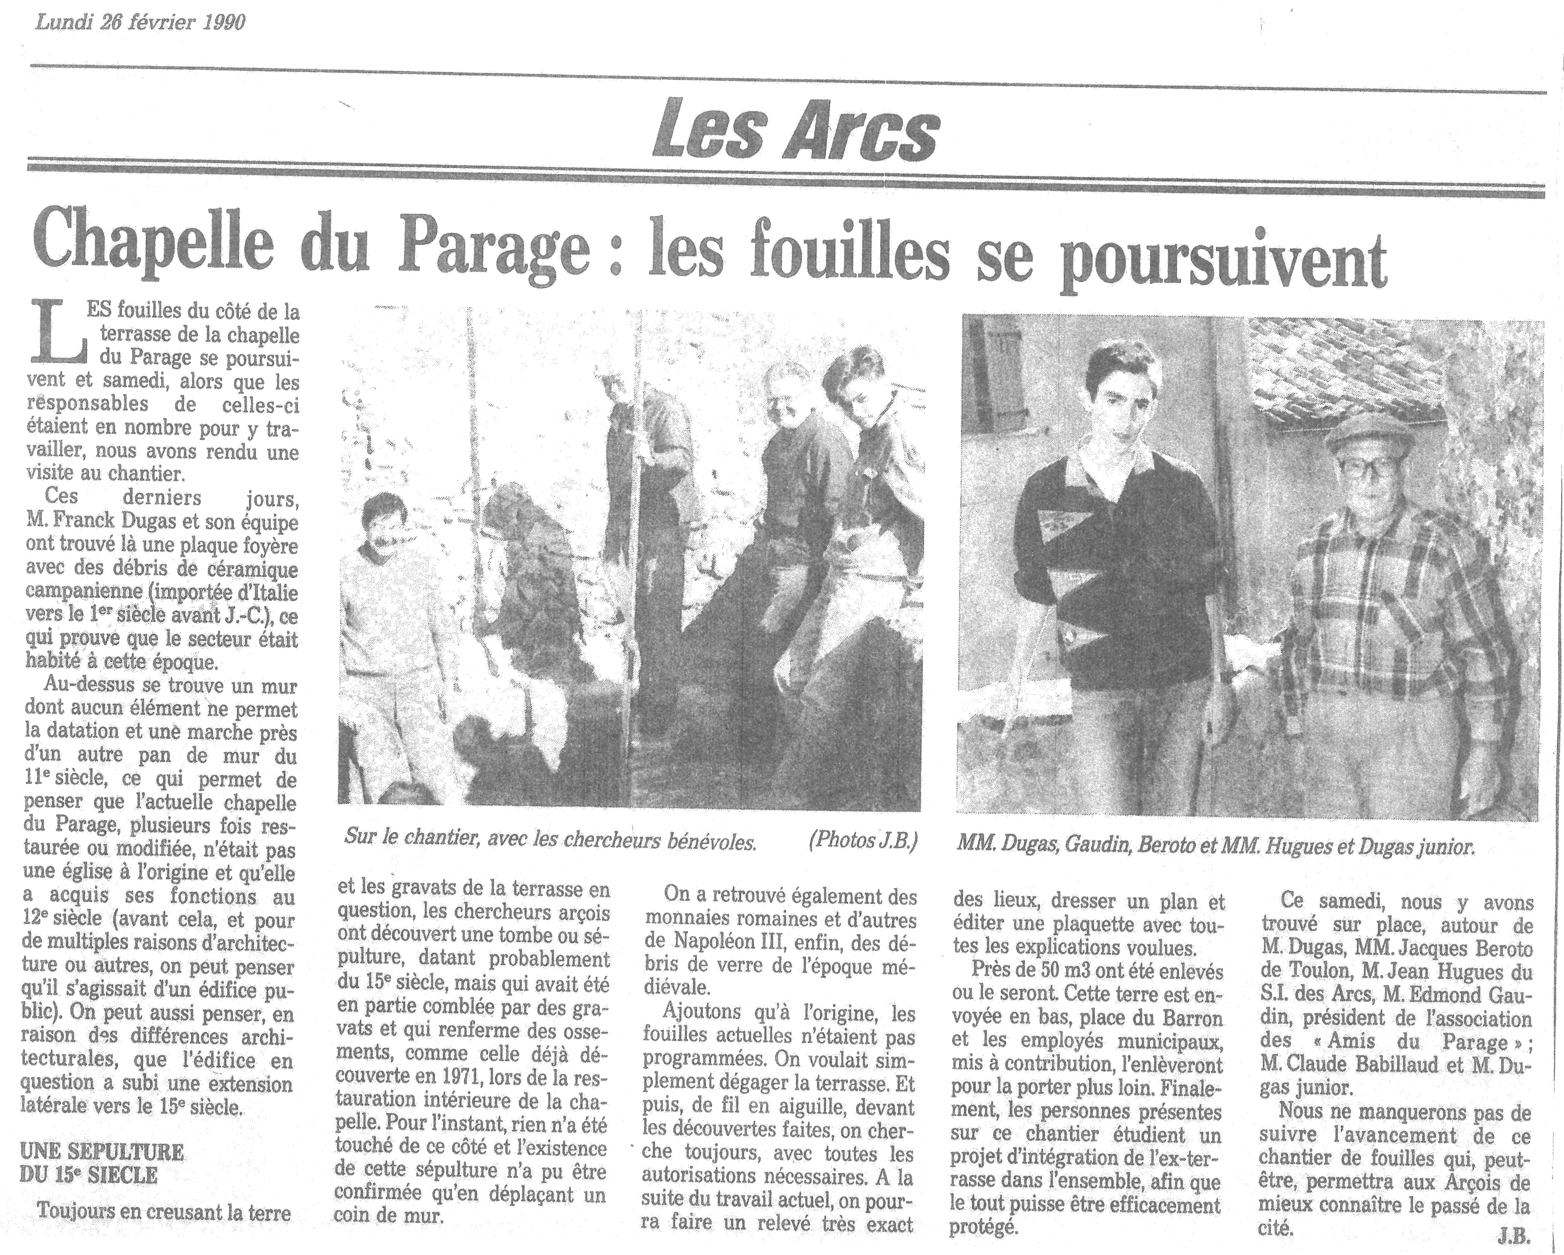
Chapelle Saint-Pierre
En résumé,
Aujourd’hui désaffectée et appelée chapelle Saint Pierre, cet édifice a été l’église paroissiale de la commune du XIe siècle à 1851, date à laquelle l’actuelle église paroissiale, l’église Saint-Jean-Baptiste, a été construite.

Slide 2
Pour en savoir plus,
Au début du XIIIe siècle, l’église était constituée de deux nefs parallèles couvertes de voûtes en berceau brisé séparées par quatre arcades et se terminait par un mur droit, englobé au XIVe siècle dans le mur d’enceinte du castrum. Il y avait alors deux portes : une à l’ouest, débouchant sur l’actuelle place du micocoulier et ensuite transformée en fenêtre, et une plus petite au nord, aujourd’hui murée, desservant la maison claustrale.
L’église était accolée à un cimetière.
Probablement début XVIe, la largeur de la nef sud est doublée et la hauteur est élevée de 2 m environ. Deux chapelles latérales puis une sacristie sont ajoutées au sud. L’ensemble est couvert de voûtes sur croisées d’ogives.
De cette époque date également l’édification d’une tribune, soutenue par un pilier central, juste devant la porte d’entrée actuelle. On y accédait par l’extérieur par une porte au sud, transformée depuis en fenêtre et donnant aujourd’hui sur une troisième chapelle, édifiée au début du XVIIIe siècle.
C’est au XVIe siècle également que le clocher mur est transformé en clocher tour.
En 1612, les voutes et le mur du chœur sont crevassées, l’escalier de la tribune impraticable et les vitres brisées… même constat à peu de choses près en 1677, en 1682, en 1703, en 1717, en 1730, en 1769.
En 1836, les crevasses ont continué à s’ouvrir.
La démolition préventive du chœur et du clocher est prescrite par l’architecte du département et un mur est élevé, divisant l’édifice en deux.
La chapelle est restaurée en 1969.
* Les documents proviennent de « Pages d’Histoire d’Un Terroir Provençal, EDISUD, 1993 ».
* La photographie est celle de Marc Heller ©Région Provence-Alpes-Côte d’Azur-Inventaire général-M. Heller.

Slide 3
